Slide 1
风险管理 （Risk management)
-- by 邓楚凡

Slide 2
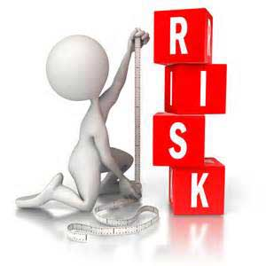
Why
不可或缺
团队运转
工作+生活

Slide 3
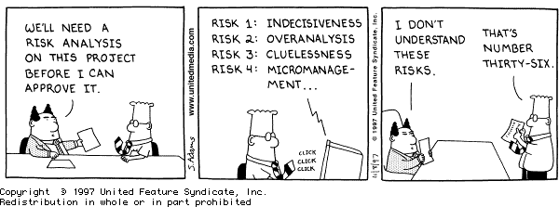
项目管理
--> 风险
--> 移除风险 X
--> 辨别并管理风险
--> 优化项目
项目

Slide 4
风险（risk）
词典中：遭受损失、伤害、不利或毁灭的可能性
项目中：对项目中的一项或多项属性可能产生的负面影响（项目范围，时间，成本，质量，资源）
方程：F(likelihood, impact) → F(可能性，影响程度)
损失发生的可能性，或可能发生的损失

Slide 5
风险管理
增加产生积极结果的可能性和影响效果
& 减少导致消极结果的可能性和影响程度

Slide 6
风险效用
对风险的忍受程度

Slide 7
风险效用
实验一：在A、B两个选项中做出选择：
A.确定赢得1000元；
B.50：50的机会，赢了得到3000元，输了得到0元。
实验二、在A、B两个选项中做出选择：
A.确定亏损1000元；
B.50：50的机会，输了亏损3000元，赢了亏损0元。
实验结果显示，在实验一中，多数人选择A，即在确定性赢利与不确定性赢利之间偏好确定性赢利的选项；在实验二中，多数人选择B，即在确定性亏损与不确定性亏损之间偏好不确定性亏损。

Slide 8
风险效用
这种在决策中对理性的违背说明在赢利和亏损的情况下，人们的风险态度是会改变的，有着不同的风险偏好：在赢利情况下，人们厌恶风险（risk-aversion），在亏损情况下，人们喜好风险（risk-seeking）。

Slide 9
风险管理过程
计划：决定如何处理和计划项目中的风险管理活动
辨别风险： 确定哪些风险可能会影响项目并记录他们的特点
定性风险分析：描述和分析风险并对项目目标的影响排序
定量风险分析：计算风险的概率和后果
风险对策：实施措施增加机会和减少不利因素以便实现项目目标

Slide 10
计划
在风险管理计划中，组织要确定方法、整体设计、以及实行各个风险管理活动的人选
建立于项目设计阶段（planning phase）的初期，更新于项目整个生命周期

Slide 11
计划内容
方法：渠道、工具、数据资源 用于实行风险管理
角色和职责：确定风险管理计划中每项活动的领导、支援与风险管理团队的成员组成。为这些角色分配人员并澄清其职责。
预算：分配资源，并估算风险管理所需费用，将之纳入项目成本基线。
制定时间表：确定在项目整个生命周期中实施风险管理过程的次数和频率，并确定应纳入项目进度计划的风险管理活动。

Slide 12
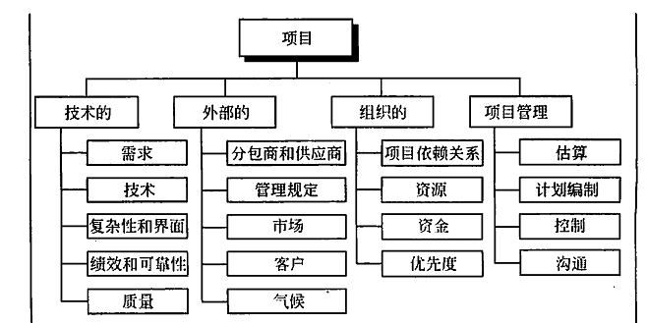
计划内容
风险分类：为系统地、持续一致地、有效地进行风险识别提供基础，为风险管理工作提供了一个框架。组织可使用先前准备的典型风险分类。风险分解结构（RBS）是提供该框架的有法之一。

Slide 13

风险辨别
尽量多地把整个项目中所有可能出现的风险列举出来
不是一个时间点，而是一个长期任务！连续地辨别风险

Slide 14
辨别技巧
种类列举（检查表）
类比（Analogy）
头脑风暴（Brainstorming）
Interviews：一对一
Delphi Technique：专家、匿名、问卷
SWOT Analysis：优势、劣势、机遇、挑战

Slide 15
风险种类
人力：关系
技术变化：材料供应、工程变更
质量性能
客户：支付能力
供应商：运输
管理：效率
资金提供：紧缺、外汇
政策因素：国有化、对外关系
市场：通货膨胀、税收

Slide 16
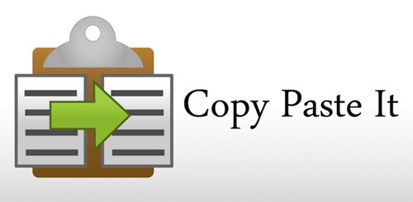
类比法
借鉴之前项目的信息资源
借鉴team members 的经验
之前的项目必须备案

Slide 17
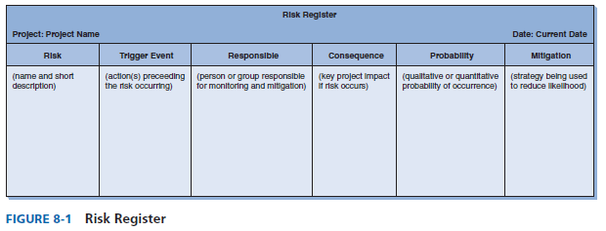
风险登记册
动态，时刻更新

Slide 18
定性风险分析
可以迅速在短时间内以少的资源进行分析
技术方法
专家访谈
概率/影响 矩阵

Slide 19
概率/影响 矩阵
风险排序（优先级）：基于风险出现的概率 or 影响程度 or 两者结合
专家评判、历史数据
最大问题：主观→ 偏见

Slide 20
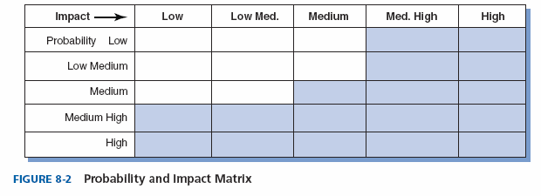
概率/影响 矩阵

Slide 21

定量风险分析
类似于定性：概率 → 风险影响
不同：数学、统计、模型
技术包括：
决策树及预期货币价值分析 （EMV）
模拟 (Monte Carlo)

Slide 22
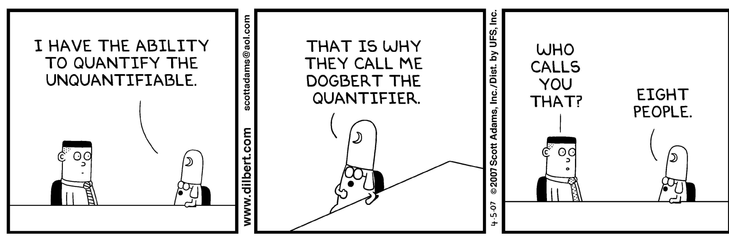
定量风险分析

Slide 23
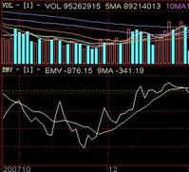
EMV
图示多个选项以及其估计的影响
分析组成部分：成本、收入（利益）、每条途径选择概率
统计学：在处理未知未来情景时，计算平均结果（收益or损失）

Slide 24
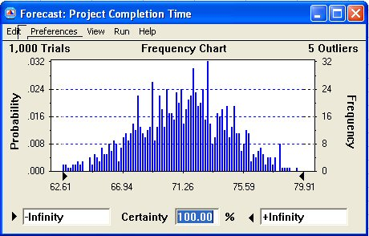
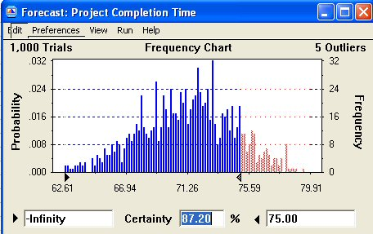
模拟（simulation）
基于各种选择结果的概率（频率分布）,可以多次运行simulation来确定各个概率的预期成果。
Monte Carlo Analysis： 三点法则 → 预期成本、时间安排

Slide 25
风险对策
风险识别量化后，如何解决呢？
四大方案：
风险规避:消除特定的风险,通常通过消除其根源（its causes）
风险接受:接受后果，让风险发生
风险转移: 风险转移是指将风险及其可能造成的损失全部或部分转移给他人
风险降低:通过减少风险发生的概率从而降低风险事件的影响

Slide 26
缓解对策
风险管理计划最后一步，在风险对策之后
在风险登记册上进行更新
退路计划：项目不能按照原有计划实施
应急计划：允许波动，项目实施照旧
应急储备：多出的时间、资金、资源

Slide 27
重温步骤
建立风险管理计划
辨别风险
风险分析
完成风险登记册
完成风险管理计划

Slide 28
谢谢大家！

